Slide 1


PHÒNG GD & ĐT QUẬN LONG BIÊN
TRƯỜNG MẦM NON GIANG BIÊN
Giờ học: PTNN: Thơ: HOA ĐÀO- HOA MAI
Đối tượng: Nhà trẻ 24 – 36 tháng
Thời gian: 15-20 phút
Năm học: 2021 - 2022

Slide 2

I. MỤC ĐÍCH – YÊU CẦU
* Kiến thức:
-Trẻ biết tên bài thơ, tên các loài hoa có trong bài thơ, biết nội dung thơ: Hoa đào ưa rét, hoa mai ưa nắng 2 loài hoa đều nở rộ vào dịp tết.
* Kỹ năng:
-Trả lời to rõ ràng các câu hỏi theo nội dung thơ.
- Đọc được từ đầu tới cuối bài thơ với sự giúp đỡ của cô.
* Thái độ:
-Trẻ ngoan, hứng thú
tham gia vào hoạt động.
- GD: Chăm sóc bảo vệ các loài hoa

Slide 3

II. CHUẨN BỊ
* Đồ dùng của cô:
Tranh mịnh họa thơ.
Bài giảng điện tử
Bảng tương tác.
- Nhạc bài Chúc tết
* Đồ dùng của trẻ:
- Trang phục gọn gàng.

Slide 4
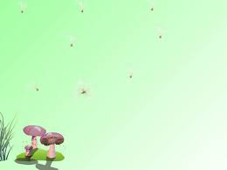

III. CÁCH TIẾN HÀNH
1. Ổn định tổ chức:
- Cô và trẻ hát: “ Chúc tết”. Trò chuyện dẫn dắt vào bài.

Slide 5

2. Phương pháp hình thức tổ chức :
- Cô giới thiệu tên bài thơ, đọc bài thơ lần 1.
- Hỏi trẻ tên bài thơ?

Slide 6
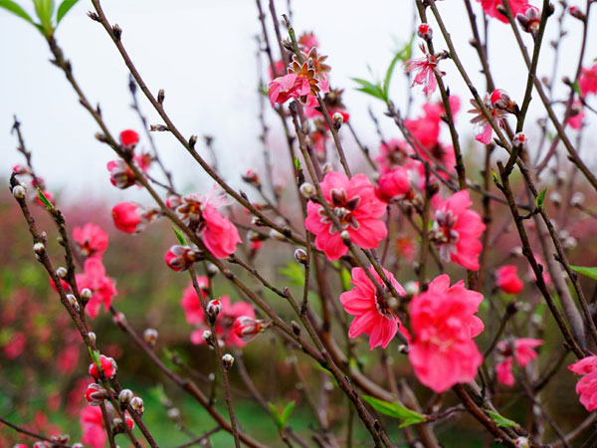
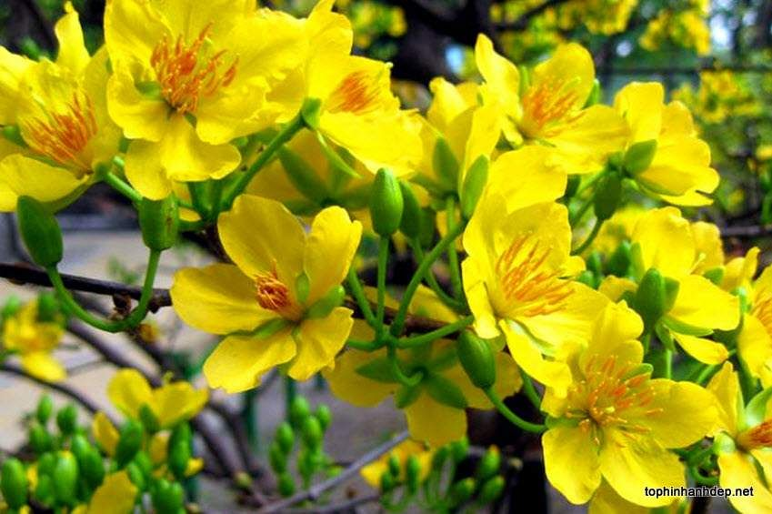
- Cô đọc lần 2 (Có tranh): giảng nội dung thơ: Hoa đào ưa rét, hoa mai ưa nắng 2 loài hoa đều nở rộ vào dịp Tết
Hoa đào
Hoa mai

Slide 7
Đàm thoại
+ Hỏi trẻ tên bài thơ. Bài thơ nói đến hoa gì?
- Đàm thoại theo nội dung bài thơ:
+ Hoa gì ưa rét?
“ Hoa đào... mưa bay”
+ Hoa nào ưa nắng?
“Hoa mai ... chút gió”
+ Hoa đào màu gì? Hoa mai màu gì?
“Hoa đào... nở rộ”
+ Các hoa có lợi ích gì?
“Mùa xuân.... phương trời”

Slide 8
Lần 3: Cô cho trẻ nghe video kết hợp hình ảnh minh họa bài thơ.

Slide 9
* Trẻ đọc thơ:
- Cô cho cả lớp đọc thơ (3-4lần).
- Thi đua tổ, nhóm, cá nhân đọc.
- Cho cả lớp đọc lại 1 lần.

Slide 10
3. Kết thúc:
Cô cho trẻ xem video “Chúc Tết”

